Slide 1


ỦY BAN NHÂN DÂN QUẬN LONG BIÊN
TRƯỜNG TIỂU HỌC ĐÔ THỊ VIỆT HƯNG
BÀI GIẢNG ĐIỆN TỬ
KHỐI 3
MÔN: TIẾNG VIỆT

Slide 2
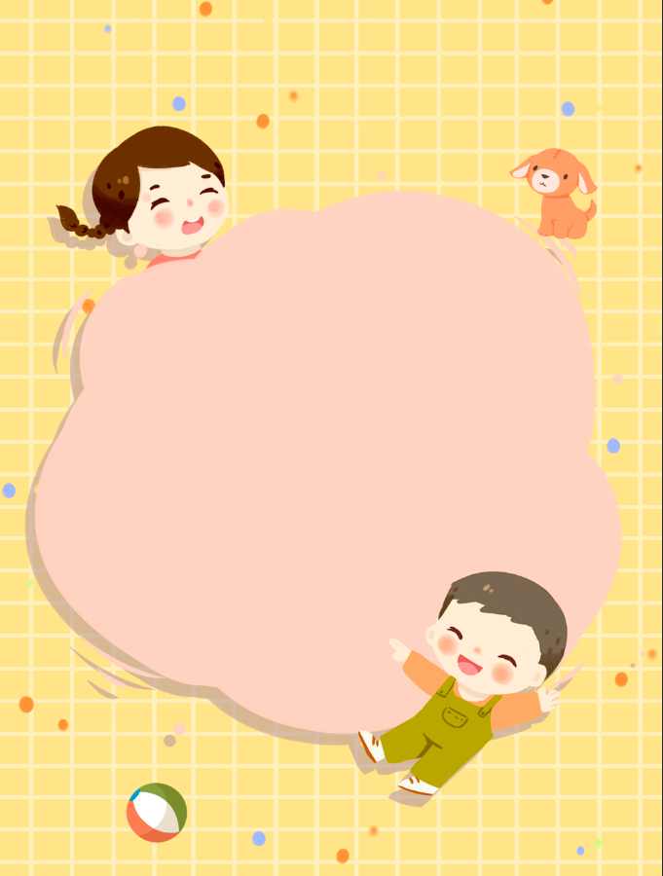





Bài 14 – Tiết 4

Slide 3



Slide 4


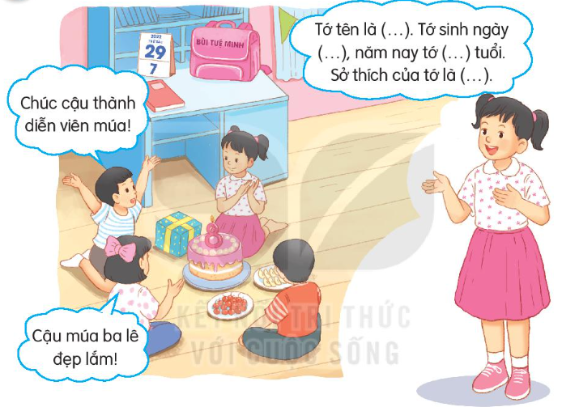

1. Quan sát tranh và đóng vai bạn nhỏ giới thiệu về bạn ấy
Tranh vẽ những gì?
Em đoán được bức tranh muốn nói về ai?
Các bạn nói gì với bạn nhỏ?

Slide 5


Slide 6


Slide 7
Tranh vẽ cảnh sinh nhật bạn áo vàng 27/7.
Có 8 cái nến là bạn ấy 8 tuổi, cặp có tên Tuệ Minh là tên bạn ấy.
Các bạn của bạn ấy chúc bạn ấy trở thành diễn viên múa ba lê, khen bạn ấy múa rất đẹp.

Slide 8


2. Viết một đoạn văn giới thiệu bản thân vào tấm thẻ rồi trang trí thật đẹp:
Giới thiệu tên tuổi, ngày sinh nhật của em
Sở thích của em là gì?
Ước mơ của em là gì?
Nêu đặc điểm về ngoại hình, tính cách của em

Slide 9

Bài mẫu

Slide 10






Viết một đoạn văn giới thiệu bản thân
Nêu và cùng nhau giải nghĩa các từ chưa hiểu
Trình
bày
Thắc
mắc
Nhận
xét
Nhận xét, góp ý lịch sự cho bạn

Slide 11


Slide 12



Trao đổi bài viết
Đọc đoạn giới thiệu mình viết
Các thành viên nghe góp ý, sửa lỗi
Trình bày kết quả trước lớp

Slide 13
Về nhà tìm đọc thêm những câu đố về đồ dùng học tập hoặc đồ dùng khác

Slide 14
Ngăn nhỏ rồi lại ngăn to
Đựng vở, đựng bút, đựng kho sách đầy
(Là cái gì?
Mình tròn đầu nhọn
Không phải bò trâu
Uống nước ao sâu
Lên cày ruộng cạn
(Là cái gì?
Thân thì liền với hai chân
Khi làm chân nghỉ, chân quay mới kỳ.
(Là cái gì?

Slide 15


